Slide 1




TRƯỜNG TIỂU HỌC ĐẠI ĐỒNG
MÔN : TẬP ĐỌC – KỂ CHUYỆN
HAI BÀ TRƯNG
Giáo viên : Nguyễn Thị Hồng Vân

Slide 2
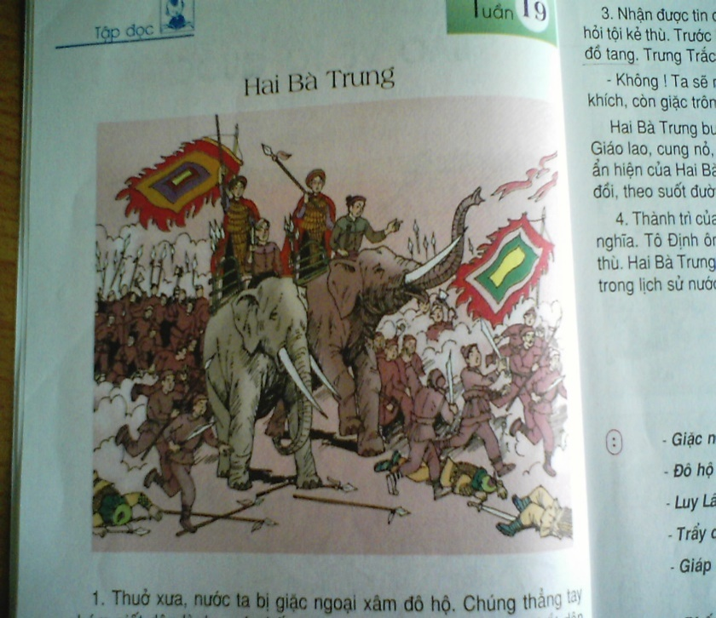
TẬP ĐỌC - KỂ CHUYỆN
HAI BÀ TRƯNG

Slide 3
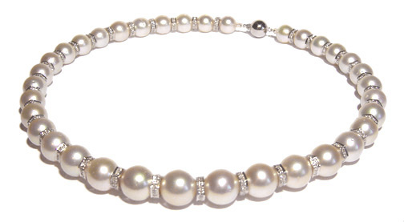
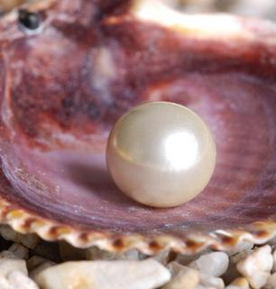
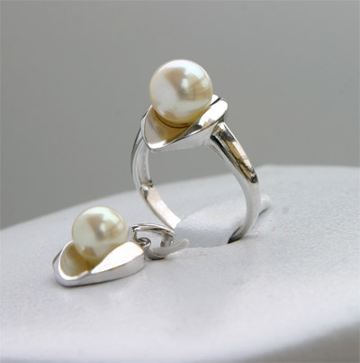
* Giải nghĩa từ
- Giặc ngoại xâm:
- Luy Lâu
- Đô hộ:
- Trẩy quân:
- Phấn khích:
- Giáp phục:
- Ngọc trai

Slide 4
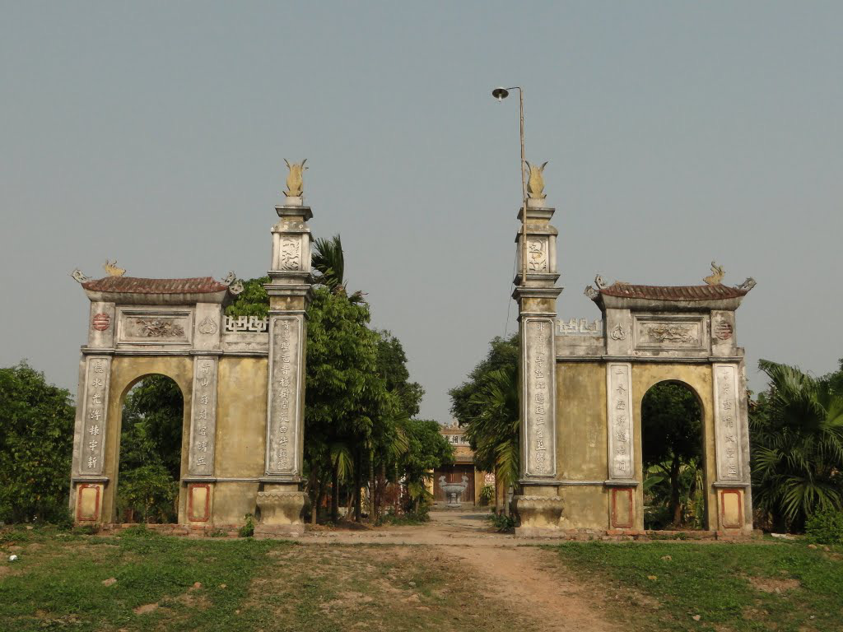
Lối vào thành cổ Luy Lâu ở Thuận Thành, Bắc Ninh.

Slide 5
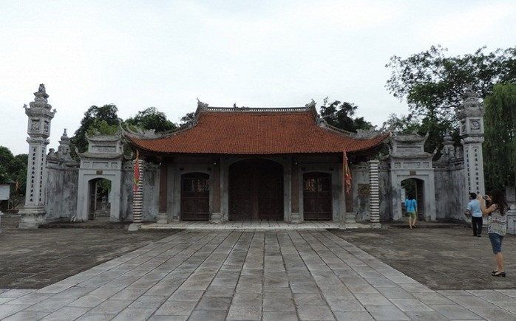
Đền thờ Hai Bà Trưng ở huyện Mê Linh, tỉnh Vĩnh Phúc

Slide 6
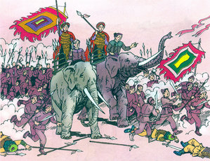
Tập đọc – Kể chuyện
Hai Bà Trưng
KỂ CHUYỆN

Slide 7
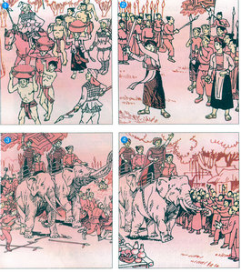
Tập đọc – Kể chuyện
KỂ CHUYỆN
Hai Bà Trưng
1
2
* Dựa vào các tranh sau, hãy kể lại từng đoạn câu chuyện Hai Bà Trưng.
3
4

Slide 8
Tập đọc – Kể chuyện
KỂ CHUYỆN
Hai Bà Trưng
1
* Đoạn 1:
- Thưở xưa nước ta bị giặc ngoại xâm đô hộ, chúng thẳng tay chém giết dân lành, cướp hết ruộng nương. Chúng còn bắt dân ta lên rừng săn thú la, xuống biển mò ngọc trai,… làm cho lòng dân oán hận ngút trời.

Slide 9
Tập đọc – Kể chuyện
Hai Bà Trưng
KỂ CHUYỆN
2
* Đoạn 2:
- Bấy giờ ở huyện Mê Linh có hai người con gái tài giỏi võ nghệ tên là Trưng Trắc và em là Trưng Nhị, hai chị em đều nuôi chí dành lại non sông.

Slide 10
Tập đọc – Kể chuyện
Hai Bà Trưng
KỂ CHUYỆN
* Đoạn 3:
3
- Giặc đã giết Thi Sách chồng bà Trưng Trắc. Nhận được tin dữ, Hai Bà liền kéo quân về thành Luy Lâu và bắt đầu cuộc khởi nghĩa. Hai bà cưỡi voi đi trước, đoàn quân rùng rùng lên đường. Thế trận cuồn cuộn, tiếng trống vang dội.

Slide 11
Tập đọc – Kể chuyện
Hai Bà Trưng
KỂ CHUYỆN
4
* Đoạn 4:
- Thành trì của giặc lần lượt sụp đổ. Tô Định ôm đầu bỏ chạy về nước. Đất nước ta sạch bóng quân thù. Hai Bà Trưng trở thành hai vị anh hùng chống giặc ngoại xâm đầu tiên trong lịch sử nước nhà.

Slide 12
Tập đọc – Kể chuyện
KỂ CHUYỆN
Hai Bà Trưng
* Dựa vào các tranh sau, hãy kể lại tóm tắt câu chuyện Hai Bà Trưng.
1
2
3
4
* Câu chuyện này giúp các em hiểu được điều gì ?
- Dân tộc Việt Nam ta có truyền thống chống giặc ngoại xâm bất khuất từ bao đời nay , phụ nữ Việt Nam rất anh hùng bất khuất.

